Slide 1
ইসলাম ও নৈতিকশিক্ষা ক্লাশে সকলকে স্বাগতম
1

Slide 2
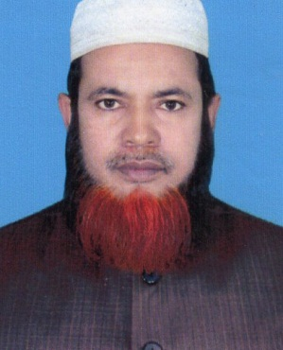
পরিচিতি
অধ্যায়ঃ- ৪র্থ
আখলাক
সময়- ৪৫মিনিট
মোঃ আবুল বাসার
সহকারী শিক্ষক(ইসলাম শিক্ষা)
রশিদপুর উচ্চ বিদ্যালয়
কালিয়াকৈর, গাজীপুর ।
মোবাইল-০১৭১৬-৩১৩৪৯২
abbashar1971@gmail.com

Slide 3
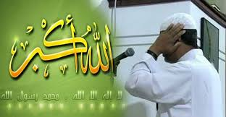
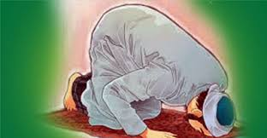
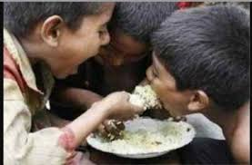
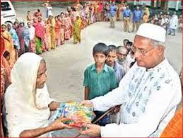
ছবিগূলো দেখে উত্তর দাও
এই গুলি কেমন কাজ ?
সৎকাজ বা ভাল কাজ
12/16/2020 6:48:53 AM

Slide 4
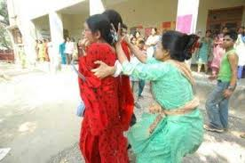
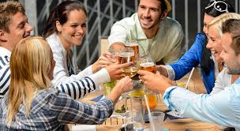
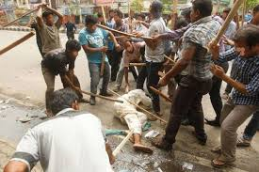
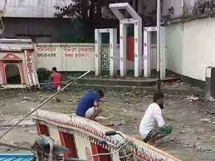
আরো কিছু ছবি দেখি ।
এগুলি কোন ধরনের কাজ ?
অসৎকাজ বা খারাপ কাজ

Slide 5
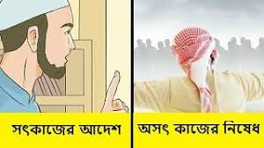
আজকের পাঠ
পাঠ- ১৫
পৃষ্ঠা- ১৫৫-১৫৭

Slide 6
শিখনফল
পাঠ শেষে শিক্ষার্থীরা –
সৎকাজ ও অসৎকাজের পরিচয় বলতে পারবে ।
সৎকাজের আদেশ ও অসৎকাজের নিষেধ এর গুরুত্ব ও প্রয়োজনীয়তা ব্যাখ্যা করতে কারবে ।
সৎকাজের আদেশ ও অসৎকাজের নিষেধ প্রদান করার পদ্ধতিগুলি বর্ণনা করতে পারবে ।
আমর বিল মারুফ ও নাহি আনিল মুনকার ত্যাগের পরিণতি বিশ্লেষণ করতে পারবে ।

Slide 7
সৎকাজের আদেশ বা “আমর বিল মারুফ”
সৎকাজের আদেশ বা ‘আমর বিল মারুফ’ বলতে সাধারণত কাউকে ন্যায় ও ভাল কাজের নির্দেশ দান করা বোঝায় ।
ব্যাপকার্থে কোন ব্যক্তিকে ইসলামসম্মত কাজের নির্দেশ দেওয়া ;
উৎসাহিত করা,
অনুপ্রাণিত করা,
অনুরোধ করা,
পরামর্শ দেওয়া ইত্যাদি সবই সৎকাজের আদেশের মধ্যে গণ্য ।

Slide 8
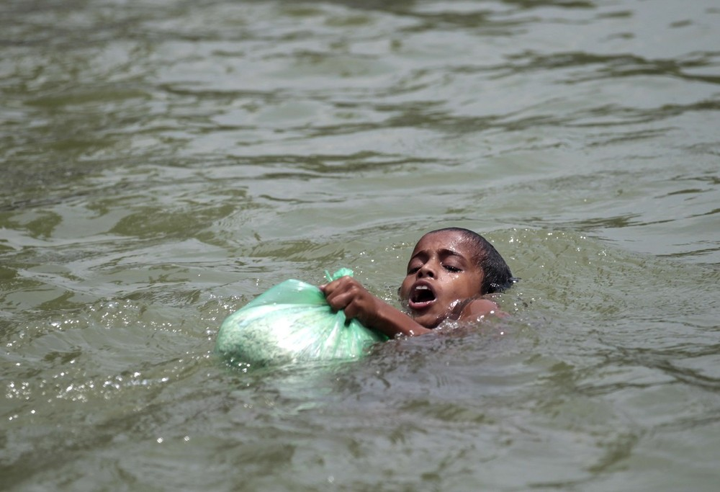
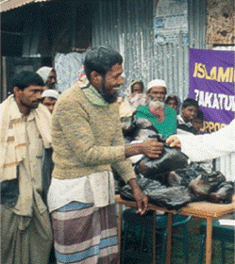
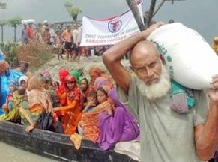
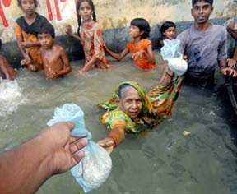
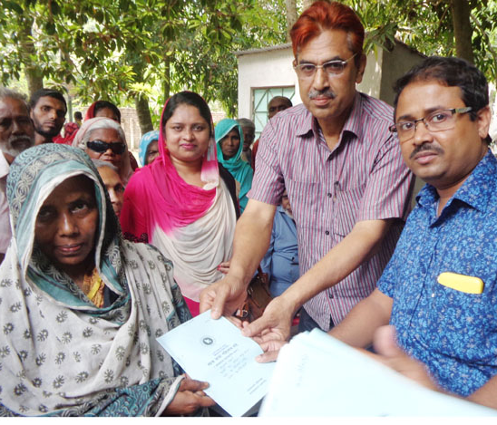
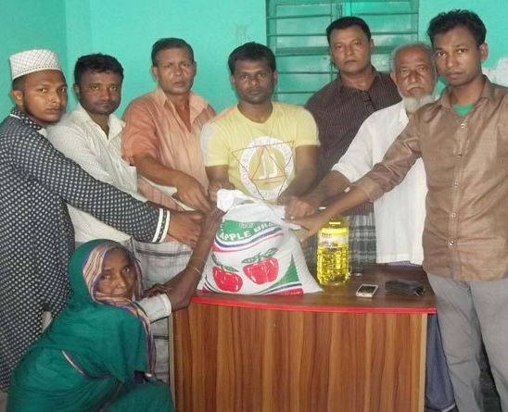
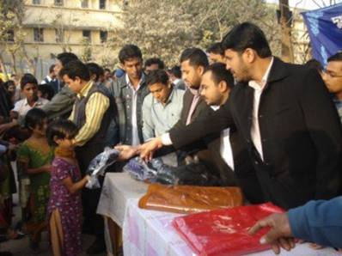
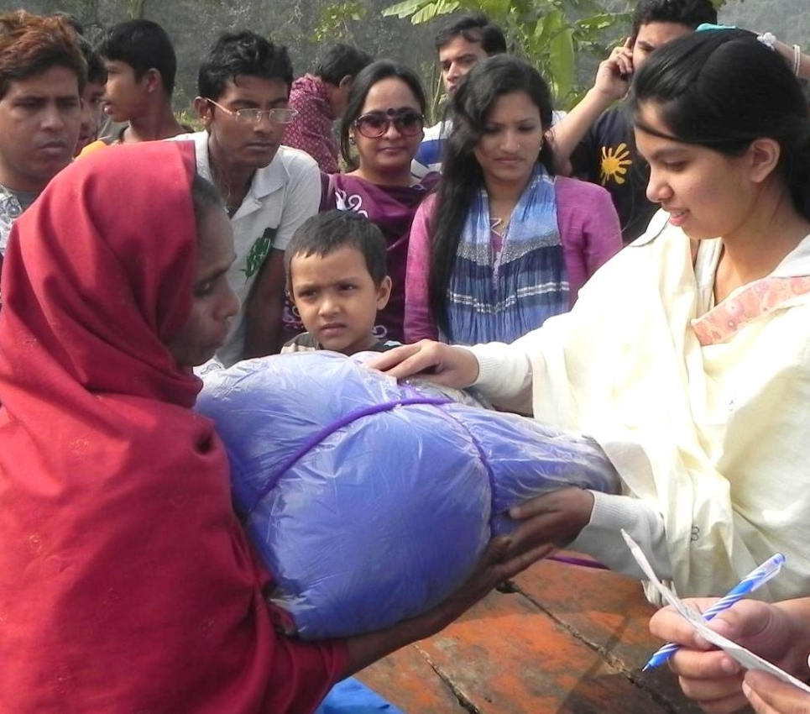
আমরা কিছু চিত্র লক্ষ্য করি
দুস্থ অসহায় জনে সাহায্য করা।
দুস্থ অসহায় জনে সাহায্য করা।

Slide 9
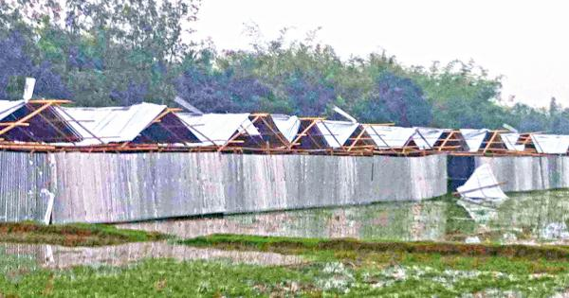
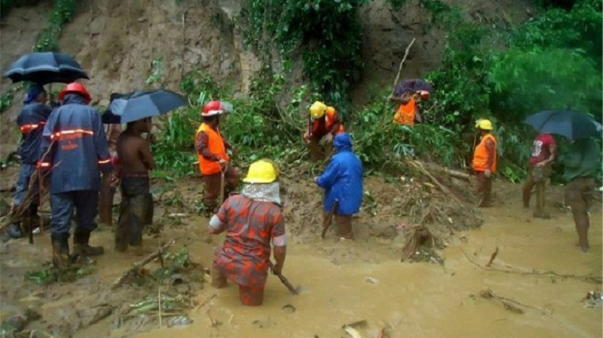
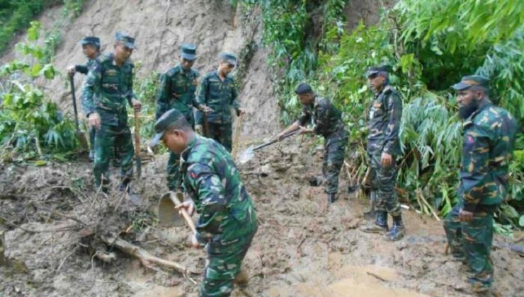
আমরা কিছু চিত্র লক্ষ্য করি
গৃহহীনকে ঘর তৈরি করে দেওয়া
দুর্যোগ কবলিত কে উদ্ধার করা।

Slide 10
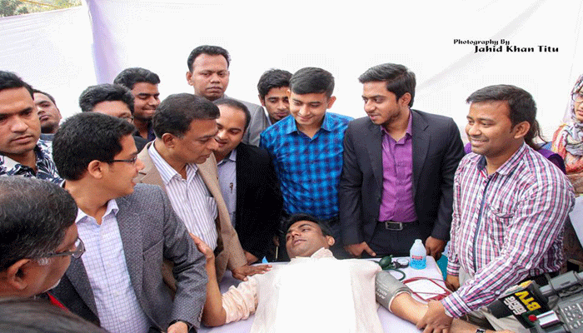
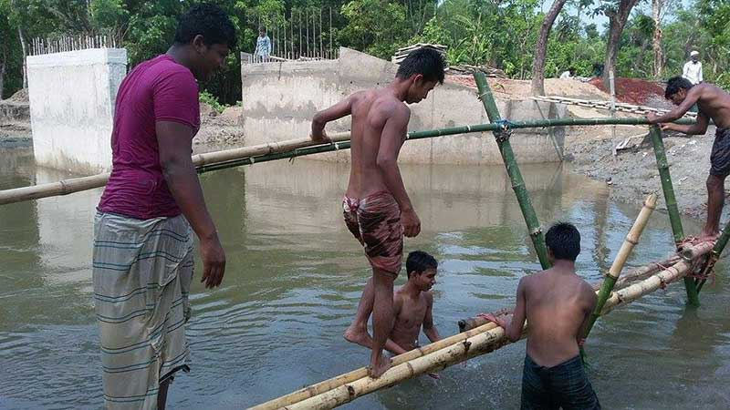
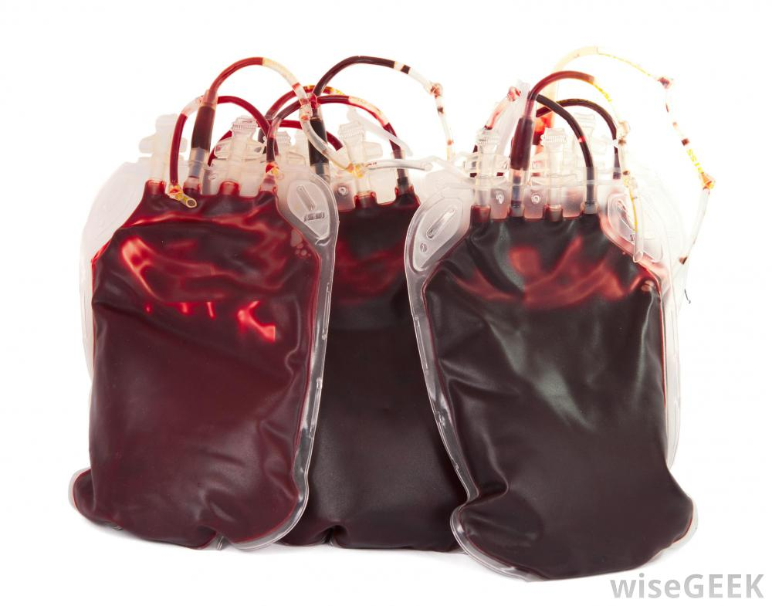
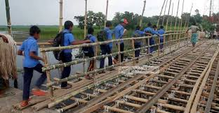
আমরা কিছু চিত্র লক্ষ্য করি
অসুস্থ মানুষকে রক্ত দেওয়া
জনস্বার্থে পুল সাঁকো নিমার্ণ করা

Slide 11
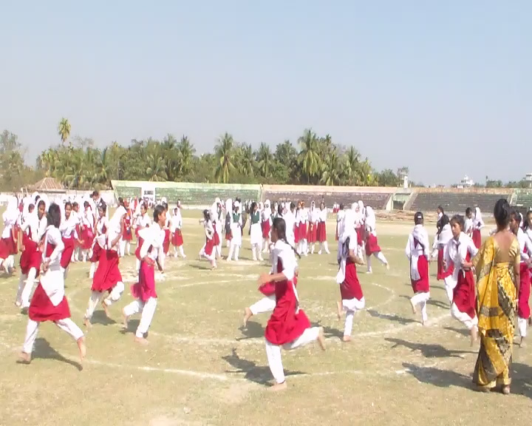
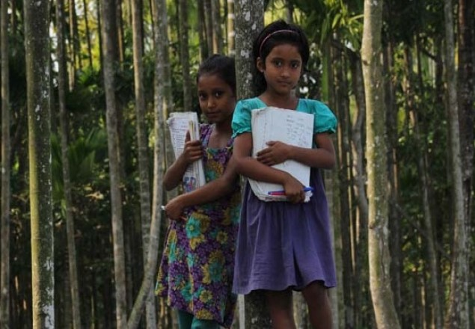
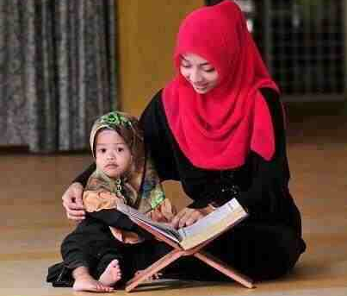
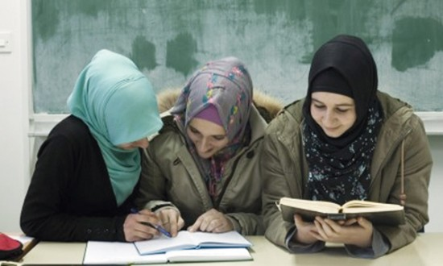
আমরা কিছু চিত্র লক্ষ্য করি
শিক্ষা গ্রহণের সুযোগ করে দেওয়া

Slide 12
অসৎকাজের নিষেধ বা “নাহি আনিল মুনকার”
অসৎকাজের নিষেধ হলো- যাবতীয় মন্দ, খারাপ ও অশ্লীল কাজ থেকে কাউকে বিরত রাখা ।
যেসব কাজ ইসলাম সমর্থন করে না এবং যেসব কাজ নীতি-নৈতিকতা ও বুদ্ধি-বিবেকবিরোধী সেসব কাজ থেকে কাউকে নিষেধ করা, বিরত রাখা,
নিরুৎসাহিত করা , বাধা দেওয়া ইত্যাদি ‘নাহি আনিল মুনকার’ এর অন্তর্ভুক্ত ।

Slide 13
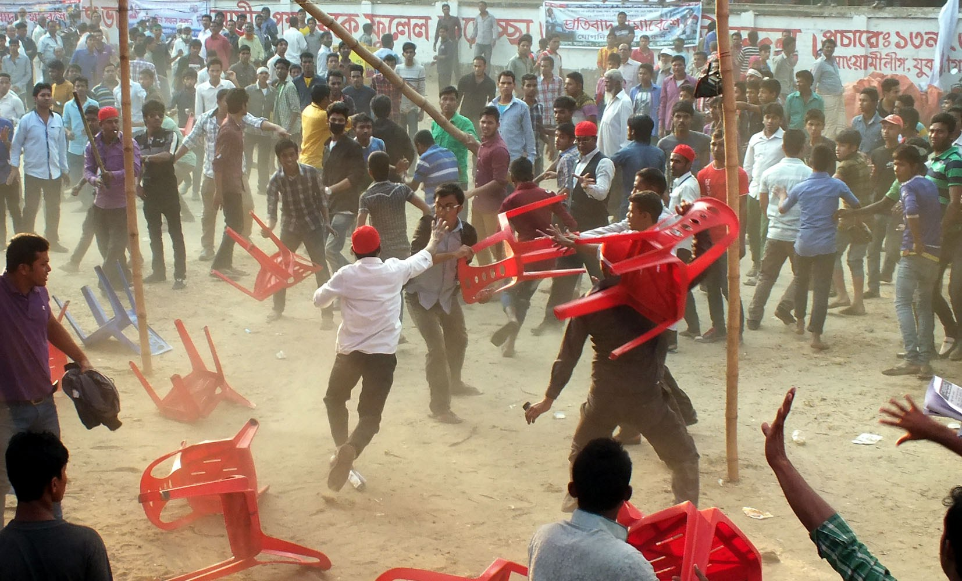
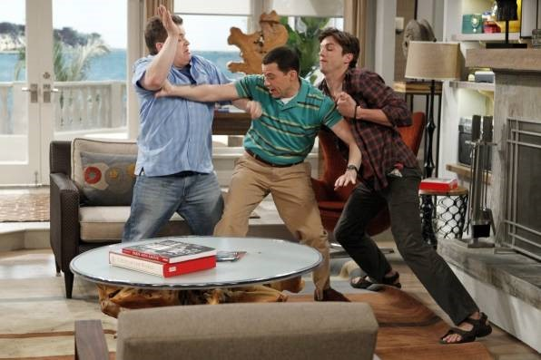
এই ছবিগুলো কোন স্তরের?
মারামারি করা

Slide 14
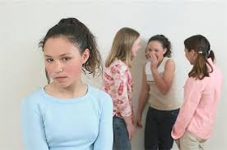
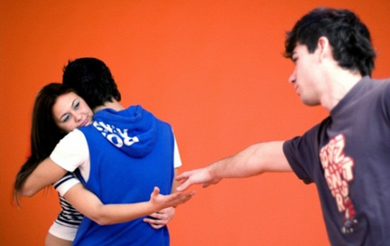
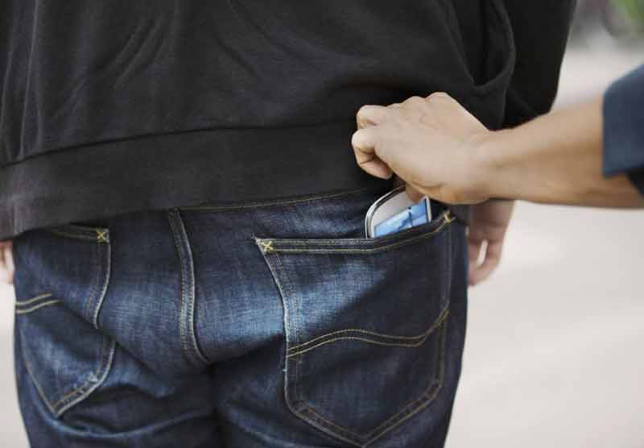
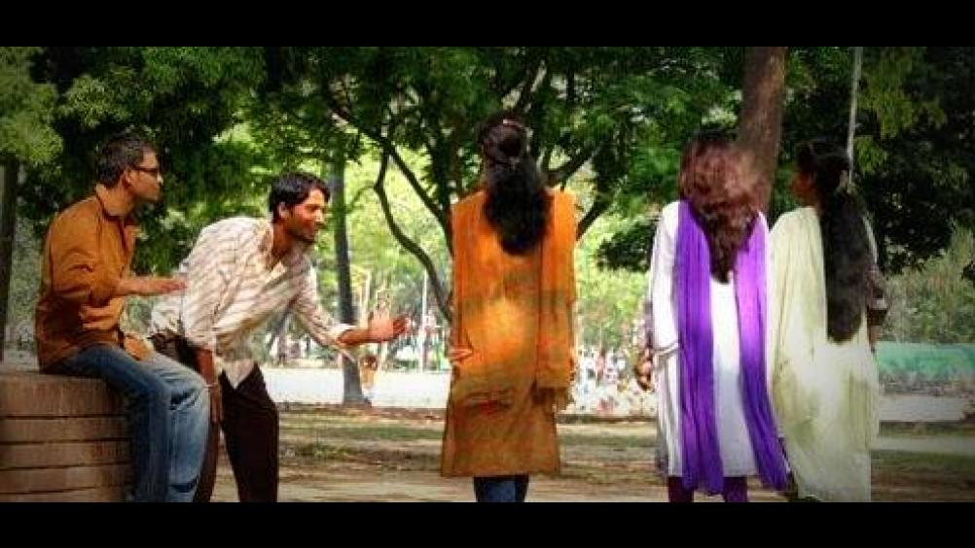
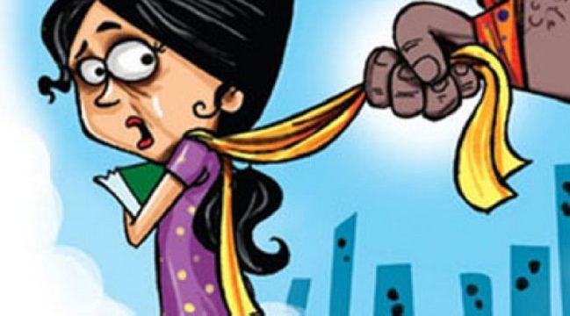
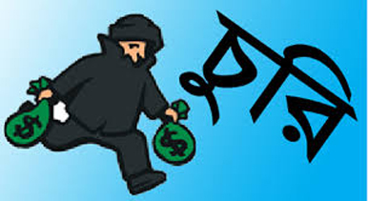
এই ছবিগুলো কোন স্তরের?
প্রতারণা করা
হিংসা করা
নারীদের উত্ত্যক্ত বা ইভটিজিং করা
চুরি করা

Slide 15
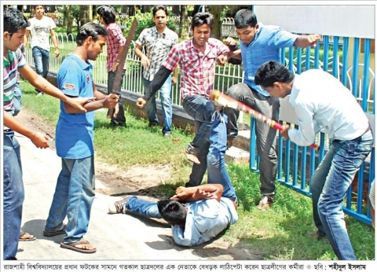
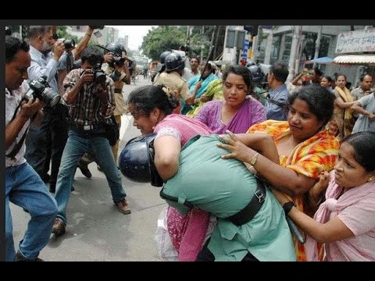
এই জাতীয় কাজেগুলোকে কী বলে?

Slide 16
একক কাজ
৩ মিনিট
সময়
“আমর বিল মারুফ”শব্দের অর্থ কী ?
অসৎকাজ বলতে কী বুঝায়?

Slide 17
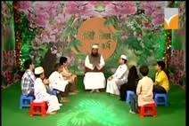
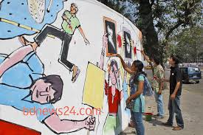
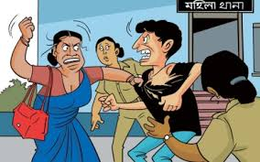
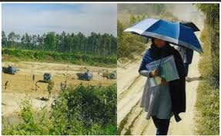
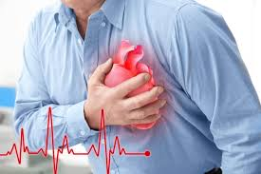
অসৎকাজের নিষেধ করার মাধ্যমগুলো
হাত দ্বারা প্রতিরোধ করে ।
কথা বা উপদেশের মাধ্যমে
লেখনীর সাহায্যে
অন্তর দ্বারা ঐ কাজকে ঘৃণা করে

Slide 18
আমর বিল মারুফ নাহি আনিল মুনকার এর গুরুত্ব ও প্রয়োজনীয়তা
মহান আল্লাহ বলেন,
“তোমরাই শ্রেষ্ঠ জাতি। মানবজাতির (কল্যোণের) জন্য তোমাদের আবির্ভাব হয়েছে; তোমরা সৎকাজের নির্দেশ দিবে এবং অসৎকাজে নিষেধ করবে এবং আল্লাহর প্রতি বিশ্বাস স্থাপন করবে।” সূরা আল ইমরান, আয়াত, ১১০

Slide 19
আমর বিল মারুফ নাহি আনিল মুনকার এর গুরুত্ব ও প্রয়োজনীয়তা
মহান আল্লাহ বলেন,
“আর তারা এমন লোক, আমি তাদের পৃথিবীতে প্রতিষ্ঠা দান করলে তারা নামায কায়েম করবে, যাকাত প্রদান করবে, সৎকাজের আদেশ দেবে ও অসৎকাজে নিষেধ করবে। আর কর্মের প্রতিফলতো আল্লাহরই নিকট”
( সূরা আল-হাজ্জ, আয়াত ৪১)

Slide 20
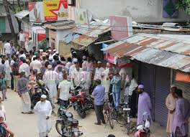
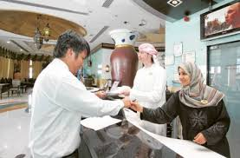
সমাজে সৎকাজের আদেশ দান ও অসৎকাজের নিষেধ করার জন্য সব সময়ই কিছুসংখ্যক লোক থাকতে হয় । অন্যথায় সমাজে শান্তি ও শৃঙ্খলা বজায় থাকে না । সমাজে অন্যায়, অত্যাচার, সন্ত্রাস, নির্যাতন ছড়িয়ে পড়ে । সামাজিক ও মানবিক মূল্যবোধ বিনষ্ট হয় । সুষ্ঠু ও সুন্দর সমাজ ব্যবস্থার জন্য এরূপ লোকদের প্রয়োজনীয়তা অনস্বীকার্য ।
সৎকাজের আদেশ ও অসৎকাজের নিষেধ এর গুরুত্ব ও প্রয়োজনীয়তা-
অর্থ- “ তোমরাই শ্রেষ্ঠ জাতি । মানবজাতির (কল্যাণের) জন্য তোমাদের আবির্ভাব হয়েছে, তোমরা সৎকাজের নির্দেশ দিবে এবং অসৎকাজে নিষেধ করবে এবং আল্লাহর প্রতি বিশ্বাস স্থাপন করবে।”
( সূরা আল-ইমরান , আয়াত- ১১০)
১। ইসলামি সমাজ ব্যবস্থা এর উপরই প্রতিষ্ঠিত ।
২। সর্বশ্রেষ্ঠ সন্মানের অধিকারী ।
12/16/2020 6:49:11 AM
20

Slide 21
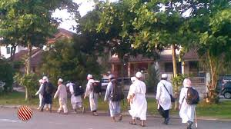
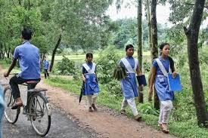
সৎকাজের আদেশ ও অসৎকাজের নিষেধ এর গুরুত্ব ও প্রয়োজনীয়তা-
আমর বিল মারুফ ও নাহি আনিল মুনকার মুমিনগণের বৈশিষ্ট্য । এ কাজ ব্যতীত কোনো ব্যক্তিই পূর্ণাঙ্গ মুমিন হতে পারবে না । আল্লাহ তায়ালা মুমিনের পরিচয় দিয়ে বলেছেন, “ আর তারা এমন লোক, আমি তাদের পৃথিবীতে প্রতিষ্ঠা দান করলে তারা নামায কায়েম করবে, যাকাত প্রদান করবে, সৎকাজের আদেশ দেবে ও অসৎকাজে নিষেধ করবে । আর কর্মের প্রতিদানতো আল্লাহরই নিকট ।” (সূরা আল-হাজ , আয়াত- ৪১ )
সৎকাজের আদেশ সমাজে সৎ ও ন্যায় কার্যাবলির প্রসার ঘটায় । এর মাধ্যমে মানুষের মধ্যে সদাচরণ ও নৈতিক গুণাবলি বিকশিত হয় ।
আর অসৎকাজের নিষেধ সমাজ থেকে অন্যায়, অশ্লীলতা ও নির্যাতনের মূলোৎপাটন করে ।
মানুষ এর মাধ্যমে ন্যায়-অন্যায়, ভালো-মন্দ বুঝতে শিখে ও ধীরে ধীরে সত্য ও ন্যায়ের পথ অনুসরণ করে ।
৩। মুমিনগণের বৈশিষ্ট্য
৪। সমাজে সৎ ও ন্যায় কার্যাবলির প্রসার ঘটায় ।

Slide 22
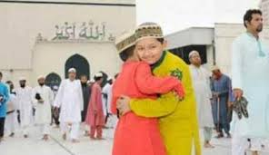
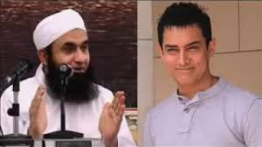
সৎকজের আদেশ ও অসৎকাজের নিষেধ এর গুরুত্ব ও প্রয়োজনীয়তা-
সৎকাজের আদেশ ও অসৎকাজের নিষেধ মানুষকে সৎচরিত্রবান হিসেবে গঠন করে । এতে সমাজে দীন প্রতিষ্ঠিত হয় । আর যে ব্যক্তি এ কাজ করে সে আরও গভীরভাবে সৎকাজে উৎসাহী হয় । নিজ জীবনে সে ব্যক্তি সকল অন্যায় ও অসুন্দর কাজ থেকে বেঁচে থাকতে পারে ।
সৎকাজের আদেশ দেওয়ার পরের ছবি
পুর্বের ছবি
৫। উত্তম চরিত্র অর্জন করা যায় ।
12/16/2020 6:49:11 AM
22

Slide 23
সৎকাজের আদেশ ও অসৎকাজের নিষেধ এর গুরুত্ব ও প্রয়োজনীয়তা-
৬। মানুষকে ধবংস থেকে বিরত রাখে ।
সমাজে সৎকাজের আদেশ ও অসৎকাজের নিষেধ না থাকলে সমাজ ধবংসের দ্বারপ্রান্তে উপনীত হয় । একটি হাদিসে মহানবি (স.) একটি উপামার মাধ্যমে এ বিষয়টি তুলে ধরেছেন ।
রাসুল (স.) বলেন, “ আল্লাহর নির্ধারিত সীমানার মধ্যে অবস্থানকারী ও সীমালংঘনকারীদের উদাহরণ হলো একদল লোকের ন্যায়, যারা জাহাজের যাত্রী ।
12/16/2020 6:49:11 AM
23

Slide 24
লটারির মাধ্যমে এদের একদল উপর তলার ও অপর দল নিচতলায় স্থান পেল ।
নিচতলার লোকজন পানির প্রয়োজন হলে উপর তলার লোকদের নিকট পানি আনতে যায় । উপর তালার লোকেরা বাঁধা সৃষ্টি করে ।
এমতাবস্থায় তারা (নিচতলার লোকজন) বলল, আমরা যদি নিচেই একটা ছিদ্র করে নেই তবে উপর তলার লোকদের কষ্ট দেওয়া থেকে বাঁচা যেত ।
এখন যদি তারা (উপরের তলার লোকজন) তাদের বাঁধা দেয় তবে নিজেরাও বাঁচতে পারবে এবং সবাইকে বাঁচাতে পারবে ।” ( বুখারি )
যদি উপর তালার লোকজন নিচ তালার লোকজনকে বাঁধা না দেয় তবে সবাই পানিতে ডোবে ধবংস হয়ে যাবে ।

Slide 25
আমর বিল মারুফ ও নাহি আনিল মুনকার ত্যাগের পরিণতি
সৎকাজের আদেশ ও অসৎকাজের নিষেধ করা অবশ্যকীয় কর্তব্য ।
এ কর্তব্যে অবহেলা করার পরিণতি অত্যন্ত ভয়াবহ শাস্তি ।
আল্লাহ তায়ালা দুনিয়াতেই এ জন্য শাস্তি প্রদান করবেন । আর পরকালে এরুপ ব্যক্তিদের জন্য রয়েছে যন্ত্রনাদায়ক আযাব । এ সম্পর্কে আল্লাহ বলেন ,
“ বনি ইসরাইলের মধ্যে যারা কুফুরি করেছে তাদেরকে দাউদ (আ.) ও ঈসা ইবনে মারইয়ামের মুখ দিয়ে অভিশাপ দেওয়া হয়েছে । কেননা তারা বিদ্রোহী হয়ে উঠেছিল ও অত্যন্ত বাড়াবাড়ি করেছিল । তারা পরস্পরকে মন্দকাজ থেকে বিরত রাখত না । বস্তুত তারা অত্যন্ত জগন্য কর্মনীতি অবলম্বন করেছিল (সূরা আল-মায়িদা )
12/16/2020 6:49:11 AM
25

Slide 26
আমর বিল মারুফ ও নাহি আনিল মুনকার ত্যাগের পরিণতি
অন্য হাদিসে রাসুলুল্লাহ (স.) বলেছেন, সেই সত্তার শপথ যার হাতে আমার প্রাণ । তোমরা অবশ্যই সৎকাজের আদেশ দেবে ও অসৎকাজের নিষেধ করবে । অন্যথায় অচিরেই আল্লাহ তোমাদের শাস্তি দেবেন । তখন তোমরা দোয়া করবে কিন্তু তা কবুল করা হবে না । ( তিরমিযি )
মহানবি (স.) বলেছেন, “ লোকেরা যখন কোনো অত্যাচারীকে ( অত্যাচার করতে ) দেখে, কিন্তু তারা তার হাত ধরে না ( প্রতিরোধ করে না ) এরুপ লোকদের উপর অচিরেই আল্লাহ শাস্তি পাঠাবেন ।” (তিরমিযি )

Slide 27
আমর বিল মারুফ ও নাহি আনিল মুনকার ত্যাগের পরিণতি
অন্যকে সৎকাজের আদেশ দান ও অসৎকাজের নিষেধ করে বসে থাকলে চলবে না । বরং নিজেও তদনুযায়ী আমল করতে হবে । কেননা নিজে আমল না করে অন্যকে আদেশ দিলে পরকালে ভীষণ শাস্তির সন্মুখীন হতে হবে ।

Slide 28
মহানবি (স.) বলেছেন, “ কিয়ামতের দিন এক ব্যক্তিকে নিয়ে আসা হবে ।
অতঃপর তাকে জাহান্নামে নিক্ষেপ করা হবে । এতে তার নাড়িভুঁড়ি বের হয়ে আসবে । সে এটা নিয়ে চারপাশে চক্কর দিতে থাকবে ।

Slide 29
তখন জাহান্নামিরা তার চারপাশে সমবেত হবে এবং জিজ্ঞাসা করবে,
হে অমুক! তোমার এ অবস্থা কেন ? তুমি কি সৎকাজের আদেশ দিতে না ?
উত্তরে সে বলবে, হাঁ আমি সৎকাজের আদেশ দিতাম, কিন্তু নিজে তা করতামনা
অন্যদের খারাপ কাজ থেকে নিষেধ করতাম, কিন্তু নিজে তা থেকে বিরত থাকতাম না ।” ( বুখারি ও মুসলিম )

Slide 30
দলীয় কাজ
সময় – ৫ মিনিট
সৎ কাজের ফলে সামাজিক জীবনে যে শৃঙ্খলা প্রতিষ্ঠা পাবে তার একটি ধারণা চিত্র লিপিবদ্ধ কর।

Slide 31
মূল্যায়ন
অপসনে ক্লিক কর
১। আমর বিল মারুফ অর্থ কী ?
সৎকাজের আদেশ
২। সৎকাজের আদেশ দ্বারা কী বিকশিত হয় ?
সদাচার ও নৈতিক গুণাবলি
৩। ইসলামি সমাজব্যবস্থা প্রতিষ্ঠিত---
আমর বিল মারুফের ওপর ।
৪।মানুষের চরম শত্রু কারা ?
ইবলিস ও কুপ্রবৃত্তি
৫। মুখ দ্বারা প্রতিরোধ হলো----
নিষেধ করা, নিরুৎসাহিত করা ,জনমত গঠন করে প্রতিরোধ করা ।
৬। হাদিসে ‘নাহি আনিল মুনকার’ এর কয়টি স্তর বর্ণনা করা হয়েছে ?
(ক) ১টি
(খ) ২টি
(গ) ৩টি
(ঘ) ৪টি
উত্তর সঠিক হয়েছে
আবার চেষ্টা কর
আবার চেষ্টা কর
আবার চেষ্টা কর

Slide 32
উত্তর সঠিক হয়েছে
আবার চেষ্টা কর
আবার চেষ্টা কর
আবার চেষ্টা কর
আবার চেষ্টা কর
উত্তর সঠিক হয়েছে
আবার চেষ্টা কর
আবার চেষ্টা কর
নিচের অনুচ্ছেদটি পড়ে ৮ ও ৯ নং প্রশ্নের উত্তর দাও-
সৈয়দ মাস্টার ছোটবেলা থেকেই অত্যন্ত স্পষ্টবাদী । সম্প্রতি এলাকার কিছু দুর্বত্তরা অশালীন কাজে লিপ্ত হলে তিনি তাদের এসব কাজ থেকে বিরত থাকার পরামর্শ দেয় । এতে তার উপর নির্যাতন নেমে আসলেও এ কাজ থেকে তিনি দূরে সরে যাননি ।
৮। সৈয়দ মাস্টারের কাজে কোনটি প্রকাশ পেয়েছে ?
(ক) আমর বিল মারুফ
(খ) নাহি আনিল মুনকার
(গ) সাদকায়ে জারিয়াহ
(ঘ) জিহাদ ফি সাবিলিল্লাহ
৯। উক্ত কাজের ফলে –
সমাজে সৎ ও ন্যায় কাজের প্রসার ঘটে
সমাজে দীন প্রতিষ্ঠিত হয়
সমাজে সকল মানুষের প্রতি আল্লাহ সন্তুষ্ট হন
নিচের কোনটি সঠিক ?
(ক) i ও ii
(খ) i ও iii
(গ) ii ও iii
(ঘ)i ,ii ,iii
12/16/2020 6:49:11 AM
12/16/2020 6:49:11 AM
32

Slide 33
বাড়ির কাজ
সৎ কাজের আদেশ ও অসৎকাজের নিষেধ এর প্রয়োজনীয়তা লিখে আনবে ।
12/16/2020 6:49:11 AM
33

Slide 34
আল্লাহ হাফেজ
সবাই ভালো থাক

